Slide 1
第三章
金属－氧化物－半导体场效应晶体管
Metal Oxide Semiconductor Filed Effect Transistor
MOSFET

Slide 2
本章内容
§1、MOSFET的物理结构、工作原理和类型
§2、MOSFET的阈值电压
§3、MOSFET的直流特性
§4、MOSFET的动态特性
§5、小尺寸效应

Slide 3


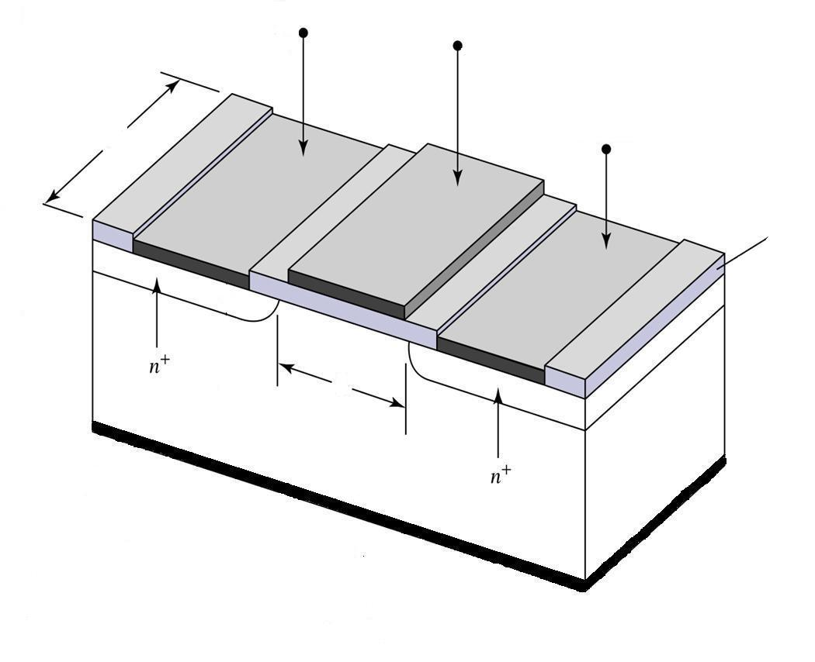





1、MOSFET的物理结构
MOSFET由一个MOS电容和靠近MOS栅控区域的两个PN结组成。
栅
氧化层
硅衬底
源区－沟道区－漏区
NMOSFET的三维结构图

Slide 4


MOSFET的三维结构简化图
金属 Al（Al 栅）
重掺杂的多晶硅（硅栅，
Polycide（多晶硅/难融金属硅化物）
L
w
gate
Source
Drain
n⁺
n⁺
P-Si
body

Slide 5










器件版图和结构参数
多晶硅
G
有源区
SiO
SiO
2
2
金属
S
W
D
Si 衬底
版图
剖面图
L
结构参数：沟道长度 L、沟道宽度 W 、栅氧化层厚度
源漏PN结结深
材料参数：衬底掺杂浓度 、载流子迁移率

Slide 6
端电压的定义
MOSFET是一个四端器件：
  栅 G （Gate），电压V_{G}
  源 S （Source），电压V_{S}
  漏 D （Drain），电压V_{D}
  衬底 B （Body），电压V_{B}
以源端为电压参考点，端电压定义为:
  漏源电压 V_{DS}=V_{D} - V_{S}
  栅源电压 V_{GS}=V_{G} - V_{S}
  体源电压 V_{BS}=V_{B} - V_{S}
Notes:
MOSFET的结构是对称的，在不加电压时无法区分源和漏。

Slide 7
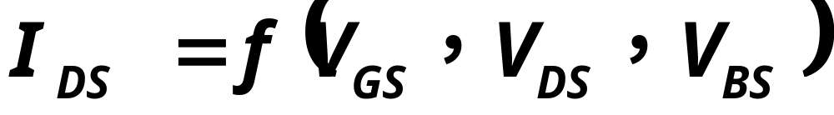
端电流的定义
MOSFET正常工作时，D、B和S端所加的电压要保证两个PN结处于反偏。
在直流工作下的器件，通常假设器件只有漏－源电流*或简称漏电流 I_{DS}，并将流向漏极方向的电流定义为正。
MOSFET各端电压对漏电流都有影响，电流－电压的一般关系为：
Notes:
*栅与其它电极之间有绝缘的氧化层，因此栅和其它电极之间不存在直流通路。

Slide 8










坐标系的定义
SiO₂
P-Si衬底
不作特别声明时，一般假设源和体短接（接地）

Slide 9
基本假定（1）
基本假定
  长沟和宽沟MOSFET：W>>L>>Tox>>Xc
  衬底均匀掺杂
  氧化层中的各种电荷用薄层电荷等效，并假定其位于Si-SiO2界面
  强反型近似成立

Slide 10
基本假定（2）
强反型近似
  强反型时：耗尽层宽度>>反型层厚度*，耗尽层两端电压>>反型层两端的电压，耗尽层电荷>>反型层电荷
  强反型后，栅压再增加，将导致沟道载流子数目增加，但表面耗尽层宽度不变，耗尽层电荷不变，耗尽层两端电压不变 。
*通常我们假设反型层无限薄，载流子在硅表面形成面电荷层，并且在反型层中没有能带弯曲。

Slide 11
直流特性的定性描述：工作原理
在栅压为零时，从源电极和漏电极被两个背靠背的PN结隔离，这时即使在源漏之间加上电压，也没有明显的漏源电流（忽略PN结的反向漏电流）
V_{GS}=0
V_{DS}>0
S
I_{DS}=0
n+
n+
p-substrate
B

Slide 12
直流特性的定性描述：工作原理
当在栅上加有足够大的电压时，MOS结构的沟道区就会形成反型层，它可以把源区和漏区连通，形成导电沟道，这时如果在漏源间加有一定的偏压，就会有明显的电流流过。
V_{GS}>V_{T}
V_{DS}>0
Channel
S
I_{DS}
n+
n+
p-substrate
Depl Reg
B
Acceptors

Slide 13
直流特性的定性描述：输出特性
假设栅电压V_{GS}>V_{T}，漏电压V_{DS}开始以较小的步长增加
V_{GS}>V_{T}
I_{DS}
Channel
V_{DS}（Small）
S
I_{DS}
n+
n+
p-substrate
B
V_{DS}
当V_{DS}很小时，它对反型层影响很小，表面沟道类似于一个简单电阻，漏电流与V_{DS}成正比。

Slide 14
V_{GS}>V_{T}
I_{D}
Channel
V_{DS}=V_{DSat}
I_{Dsat}
S
I_{DS}
n+
n+
p-substrate
Pinch-off
V_{Dsat}
V_{DS}
B
随着V_{DS}的增加，它对栅的反型作用开始起负面影响，使反型层从源到漏逐渐变窄，反型载流子数目也相应减小，使I_{DS}-V_{DS}曲线的斜率减小。沟道载流子数目在靠近漏端降低最多，在漏端附件的反型层将最终消失（称为沟道被夹断）。使沟道开始夹断的漏源电压称为漏源饱和电压，相应的电流称为饱和电流。

Slide 15




V_{GS}>V_{T}
ohmic
Channel
V_{DS}>V_{DSat}
I_{D}
S
I_{Dsat}
I_{DS}
n+
n+
p-substrate
saturated
B
夹断区
V_{Dsat}
V_{DS}
当漏源电压超过饱和电压后，夹断区变宽，夹断点从漏到源移动。夹断区是耗尽区，因而超过V_{Dsat}的电压主要降落在夹断区。对于长沟道（L>>△L）器件，夹断后漏电流基本保持不变，因为，夹断点P点的电压V_{Dsat}保持不变，从源到P点的载流子数目不变，因而从漏到源的电流也不变化。

Slide 16
Ohmic
Saturated
I_{DS}
V_{GS}增加
V_{GS}<V_{T}
V_{GS}>V_{T}
V_{DS}
一般长沟道器件的 I_{DS}~V_{DS} 特性

Slide 17




直流特性的定性描述：转移特性
MOSFET的电流由器件内部的电场控制 （栅压引起的纵向电场和漏电压引起的横向电场）, 因而称为场效应晶体管。

Slide 18
MOSFET的分类（1）
按照沟道类型分类
  NMOS：衬底为P型，源、漏区为重掺杂的n⁺, 沟道中载流子为电子
  PMOS：衬底为N型，源、漏区为重掺杂的P⁺，沟道中载流子为空穴
按照工作模式分类
  增强型：零栅压时不存在导电沟道
  耗尽型：零栅压时存在导电沟道
MOSFET共有4种类型：NMOS增强型、NMOS耗尽型，PMOS增强型、PMOS耗尽型

Slide 19
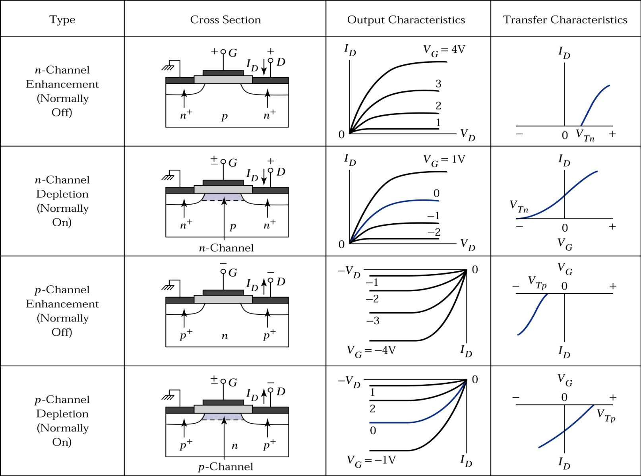
MOSFET的分类（2）

Slide 20
V_{GS}
源、漏、体？
V_{DS}>0
S
p+
n+
n+
p-substrate
NMOS：电压更正的称漏
PMOS：电压更正的称源
NMOS：衬底接最低电位
PMOS：衬底接最高电位
电子
空穴
V_{GS}
V_{DS}<V_{DD}
V_{DD}
S
n+
p+
p+
源：提供载流子
漏：吸收载流子
n-substrate

